Slide 1
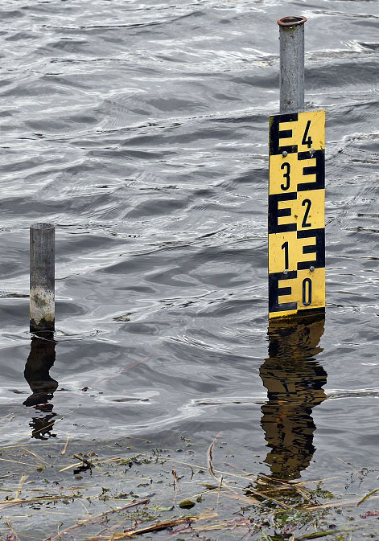
Hochwasserrisikomanagementplanung in Baden-Württemberg
08. Juli 2014 Nordheim
Risikosituation und Maßnahmenplanung in der Gemeinde Nordheim

Slide 2
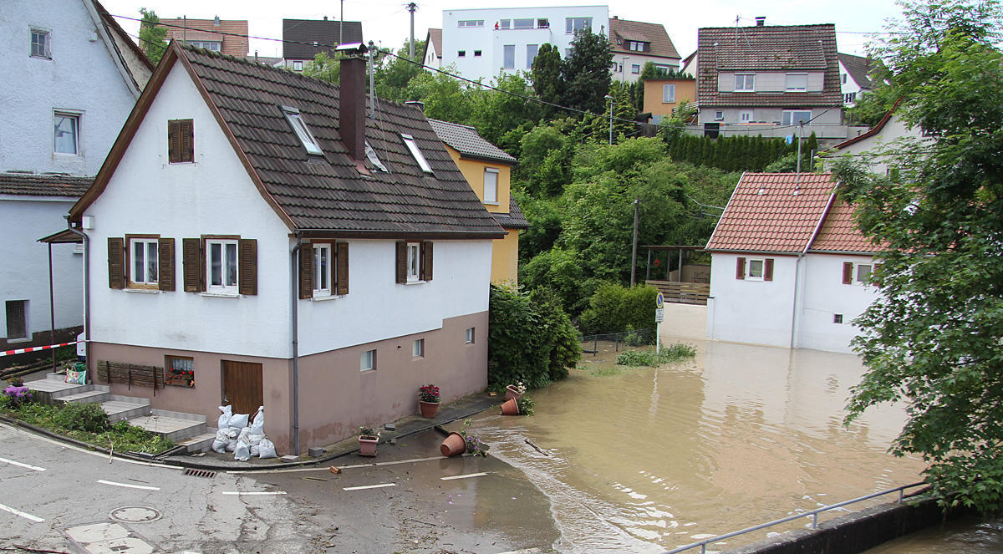
Hochwasser – Ein natürliches Phänomen
Hochwasser = Naturereignis
gehört zur natürlichen Dynamik eines Flusses
Flora und Fauna angepasst → Natur: keine Schäden durch Hochwasser
Siedlungsentwicklung in Gewässernähe/Anhäufung von Werten
→ Hochwasserrisiko für den Menschen

Slide 3
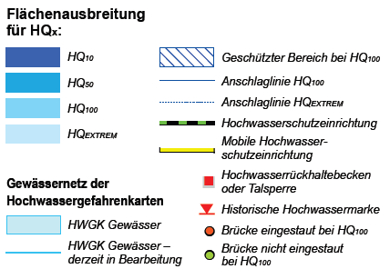
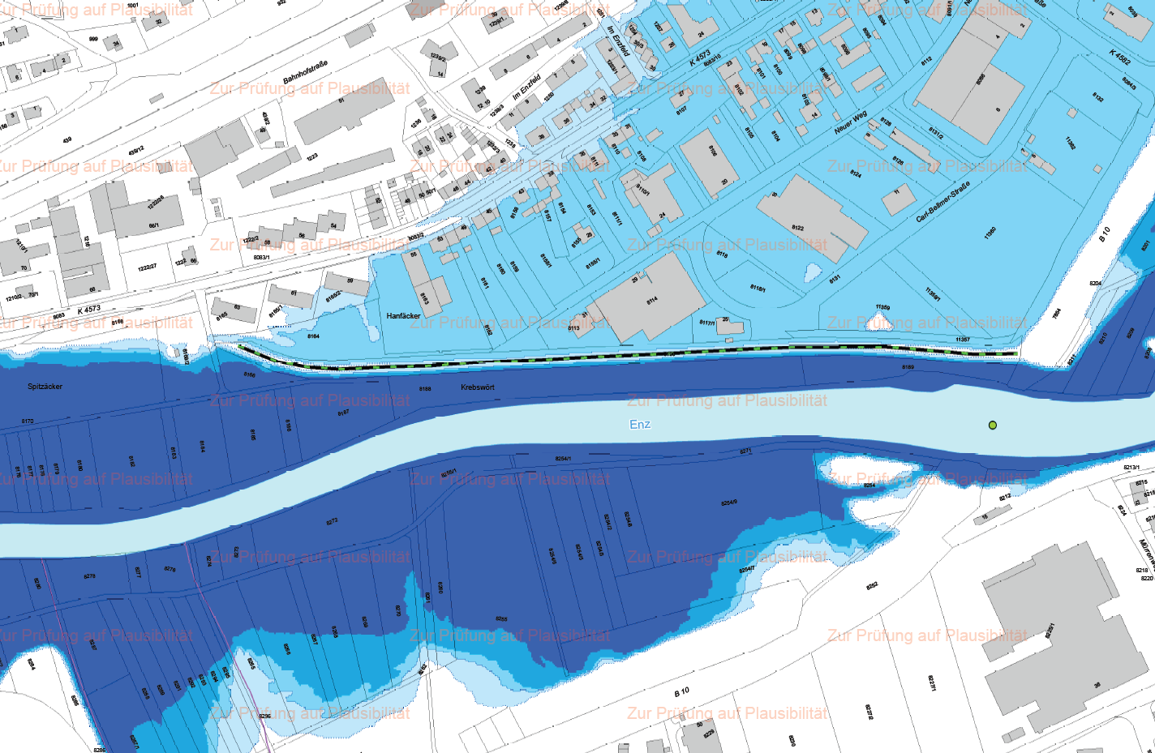
Hochwasserrisikomanagement
Ziel der Hochwasserrisikomanagement-Richtlinie (2007):
Verringerung der hochwasserbedingten nachteiligen Folgen für die vier Schutzgüter menschliche Gesundheit, Umwelt, Kulturerbe und wirtschaftliche Tätigkeit
Für die Gemeinde Nordheim relevante Ergebnisse:
Hochwassergefahrenkarten
Hochwasserrisiko(bewertungs)karten
Hochwasserrisikosteckbrief
Verbale Risikobeschreibung
Maßnahmenplanung

Slide 4
Hochwassergefahrenkarten
Typ 2
Überflutungsflächen und -tiefen (Typ1a) der Hochwasserszenarien HQ_{10, 50, 100, extrem}
Informationsgrundlage schaffen: „Wo drohen Gefahren?“
Rechtliche Sicherung der HQ₁₀₀-Flächen als Überschwemmungsgebiete

Slide 5
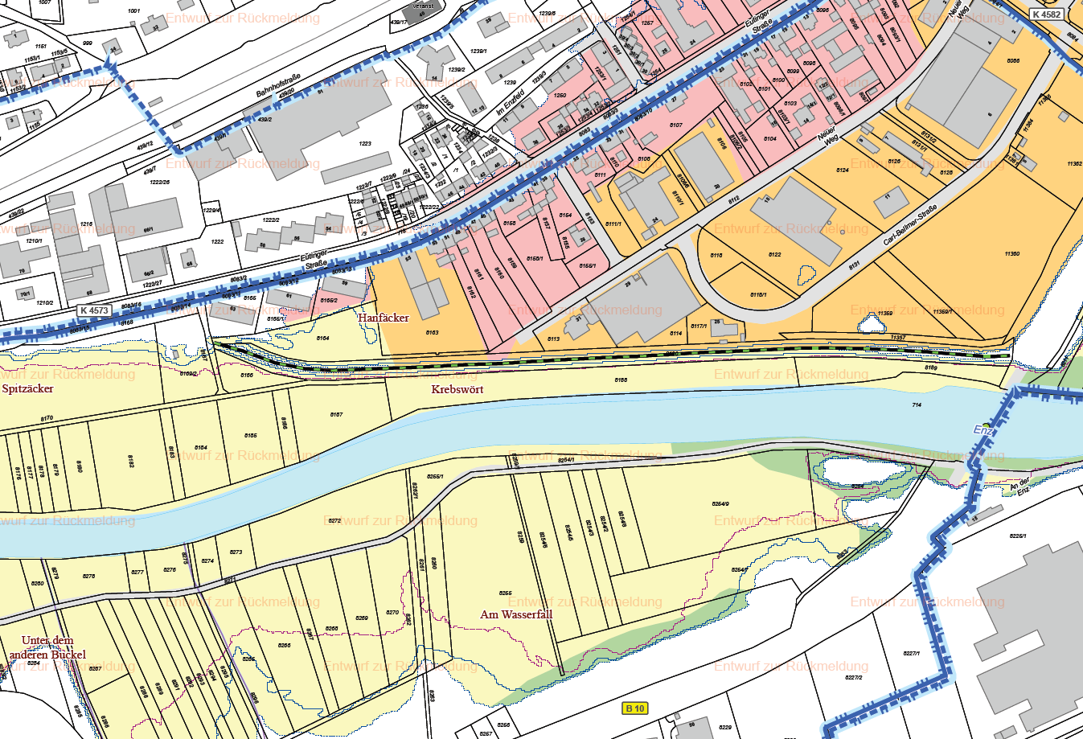
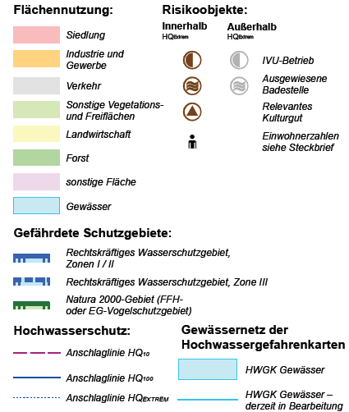
Hochwasserrisikokarten und -steckbriefe
Verschneidung der HWGK (HQ₁₀, HQ₁₀₀, HQ_{extrem}) mit der Geländenutzung
„Welche Nutzungen/Objekte sind betroffen?“

Slide 6
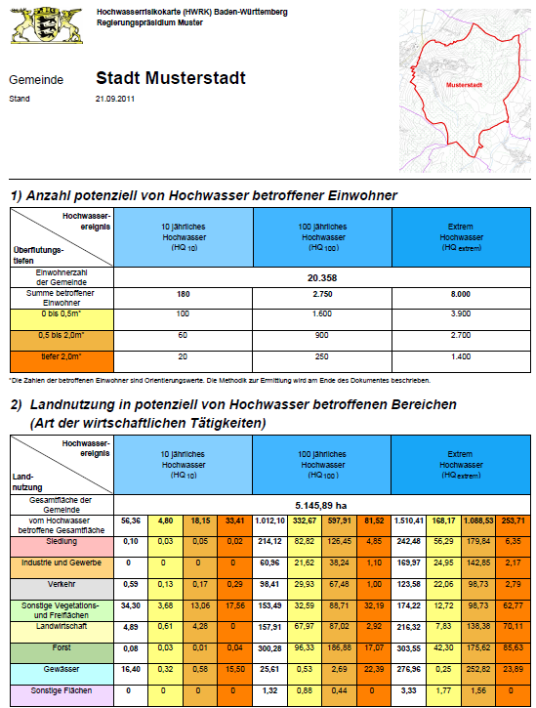
Hochwasserrisikokarten und –steckbriefe
Hochwasserrisikosteckbrief
Darstellung der Aussagen der HWRK
in Zahlen und Text

Slide 7
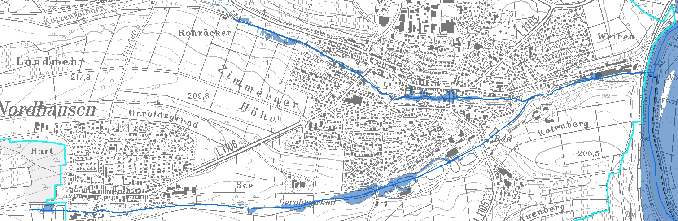
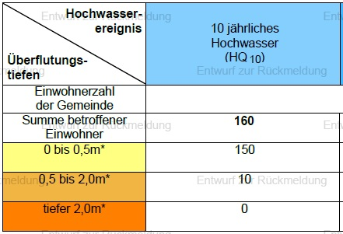
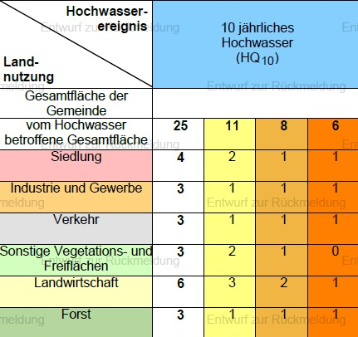
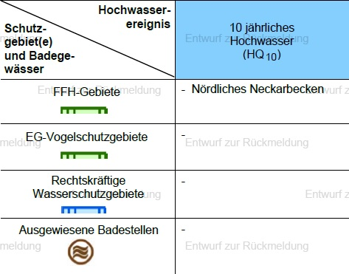
Risikosituation in der Gemeinde Nordheim bei HQ₁₀
ENTWURF
Katzentalbach
Neckar
Breibach

Slide 8
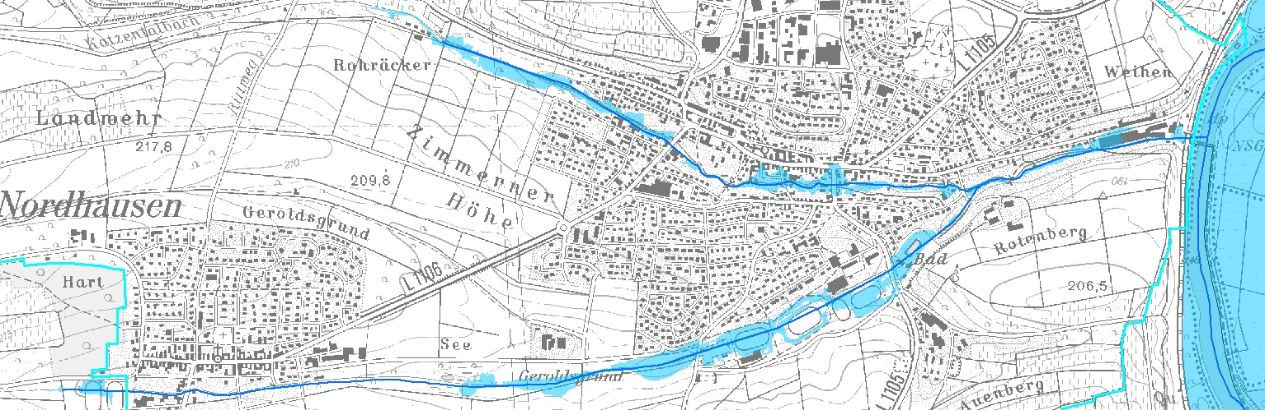
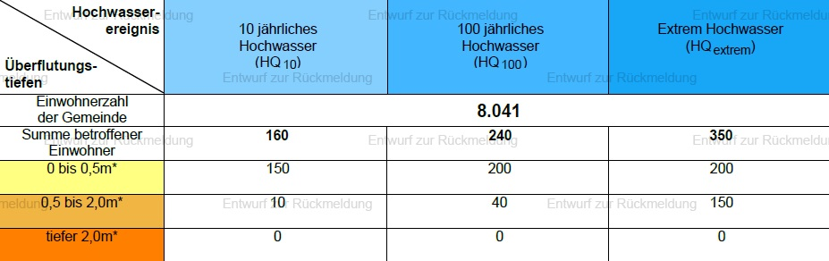
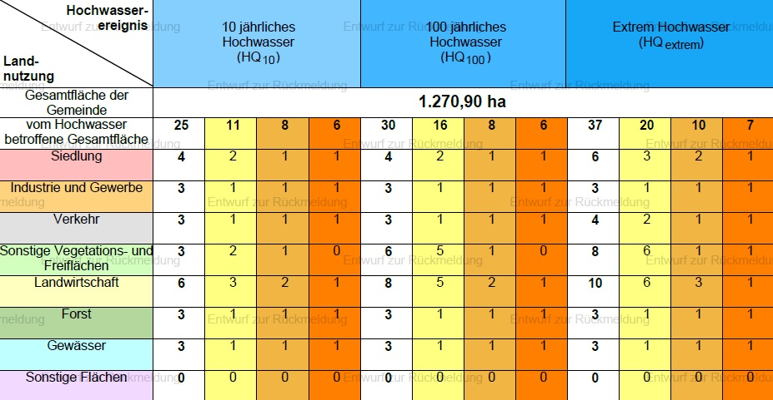
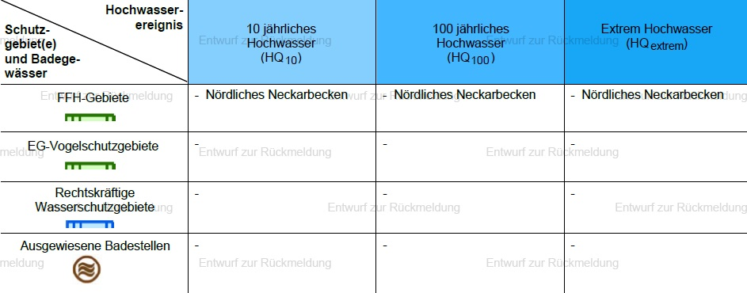
Risikosituation in der Gemeinde Nordheim bei HQ₁₀₀
ENTWURF

Slide 9
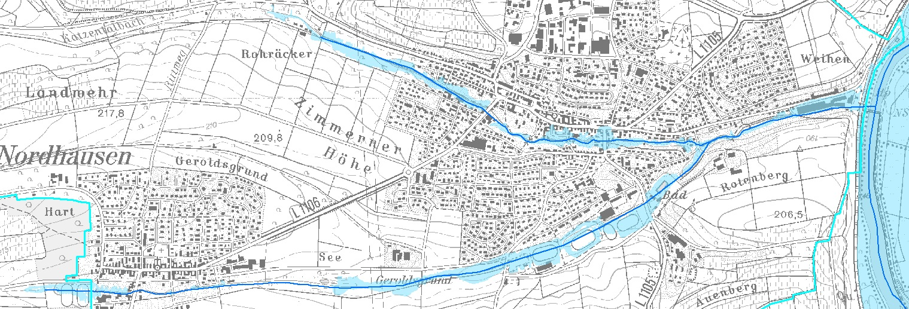
Risikosituation in der Gemeinde Nordheim bei HQ_{extrem}
ENTWURF

Slide 10
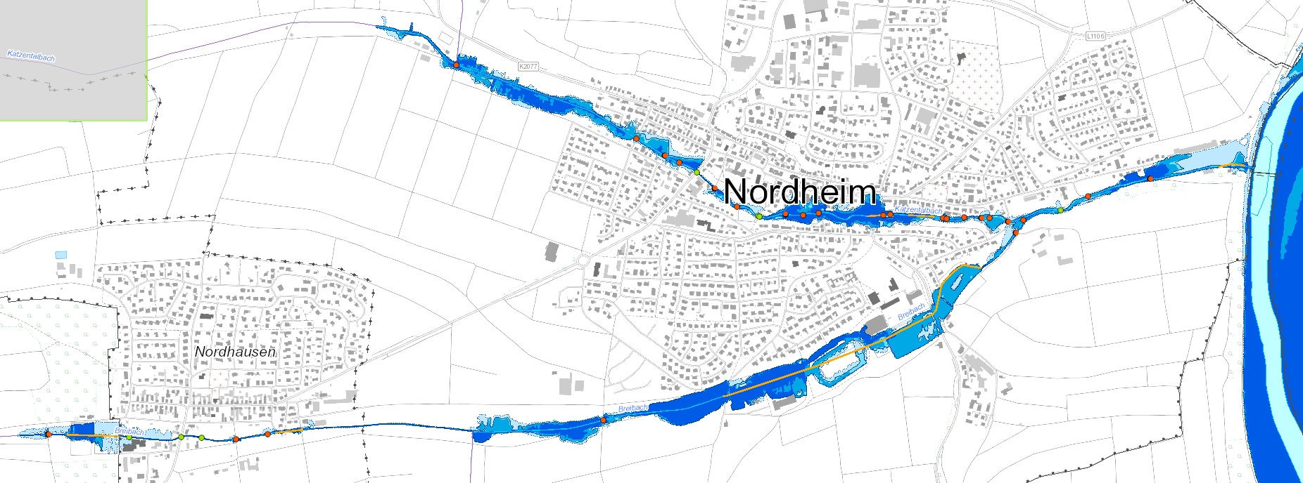
Risikosituation in der Gemeinde Nordheim
Brückenstatus
ENTWURF
Einige Brücken sind bei einem HQ₁₀₀ eingestaut und nicht mehr passierbar (rot)
Bei HQ₁₀₀ passierbar (grün)

Slide 11
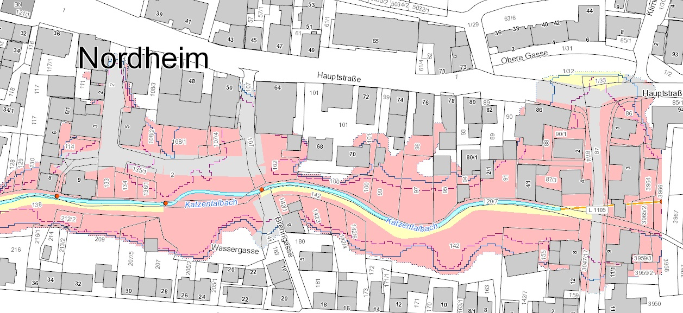
Risikosituation in der Gemeinde Nordheim
Straßen
ENTWURF
Wassergasse
ab HQ₁₀
Brenngasse
ab HQ₁₀
L1105
Lauffener Straße
ab HQ₁₀
Hauptstraße
ab HQ₁₀

Slide 12
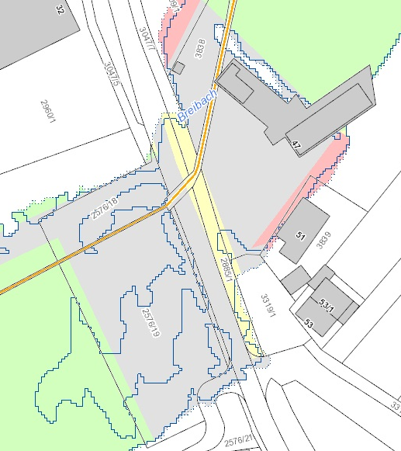
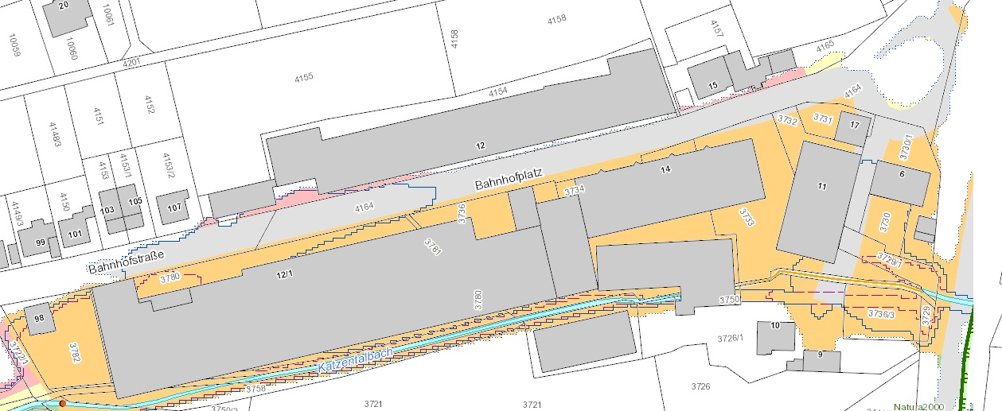
Risikosituation in der Gemeinde Nordheim
Straßen
ENTWURF
L1105
Lauffener Straße
ab HQ₁₀₀
Bahnhofplatz
ab HQ₁₀₀

Slide 13
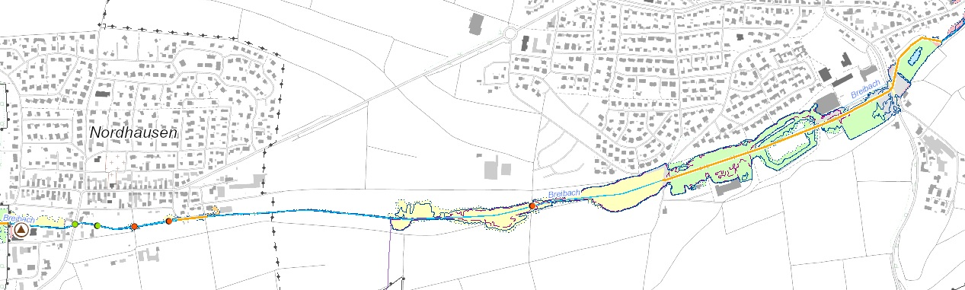
Risikosituation in der Gemeinde Nordheim
Breibach (Übersicht)
ENTWURF
In erster Linie Risiken für landwirtschaftliche Flächen und Sportanlagen
Kaum Risiken in Siedlungsbereichen

Slide 14
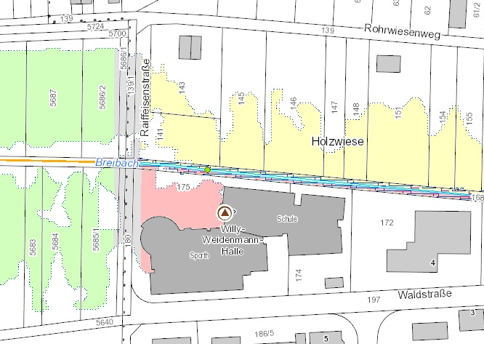
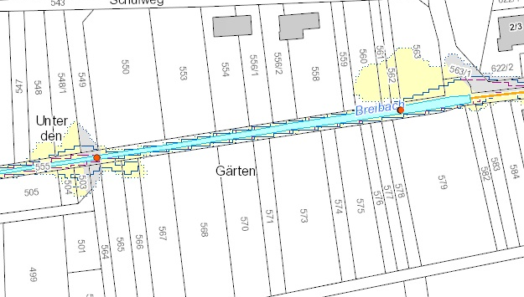
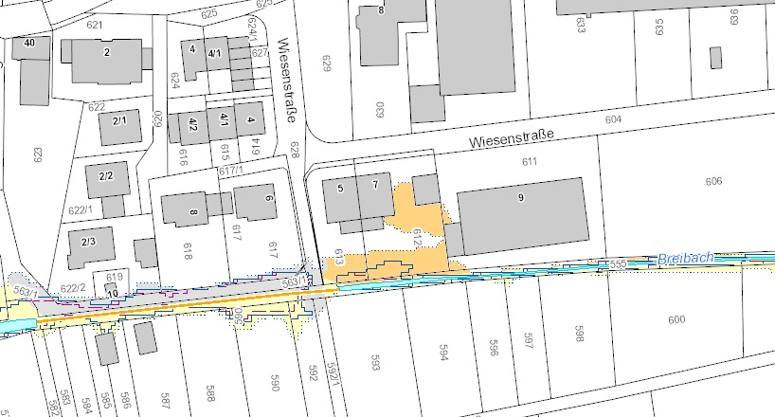
Risikosituation in der Gemeinde Nordheim
Breibach (Detail)
ENTWURF
Halle/Schule
Gartenanlage
Gewerbe
Nordhausen
Nordhausen
Nordhausen

Slide 15
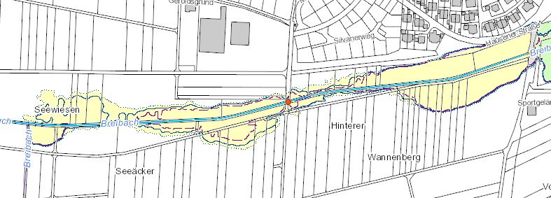
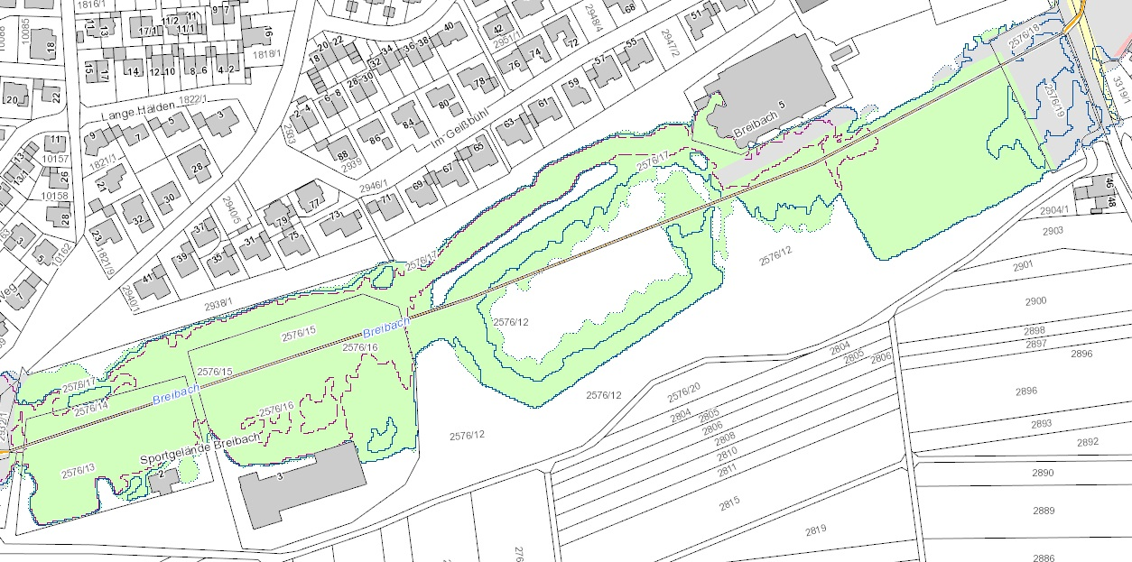
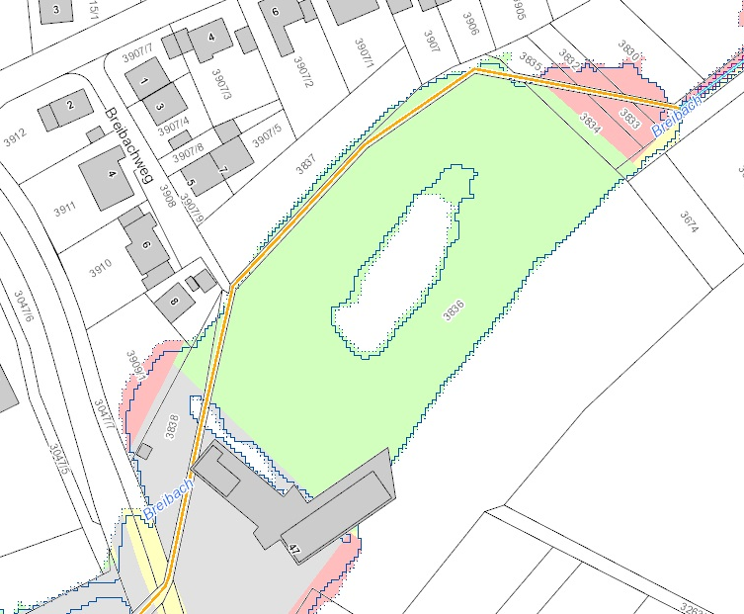
Risikosituation in der Gemeinde Nordheim
Breibach (Detail)
Landwirtschaft
Sport
L1105 (Lauffener Str.)
Freibad
ENTWURF

Slide 16
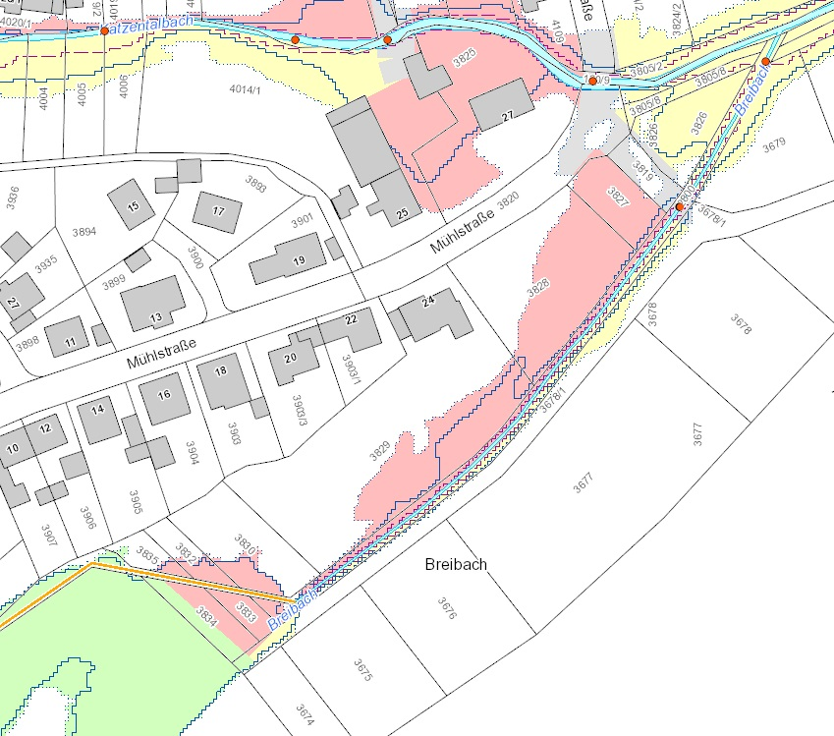
Risikosituation in der Gemeinde Nordheim
Breibach (Detail)
ENTWURF
Siedlungsbereich unbebaut

Slide 17
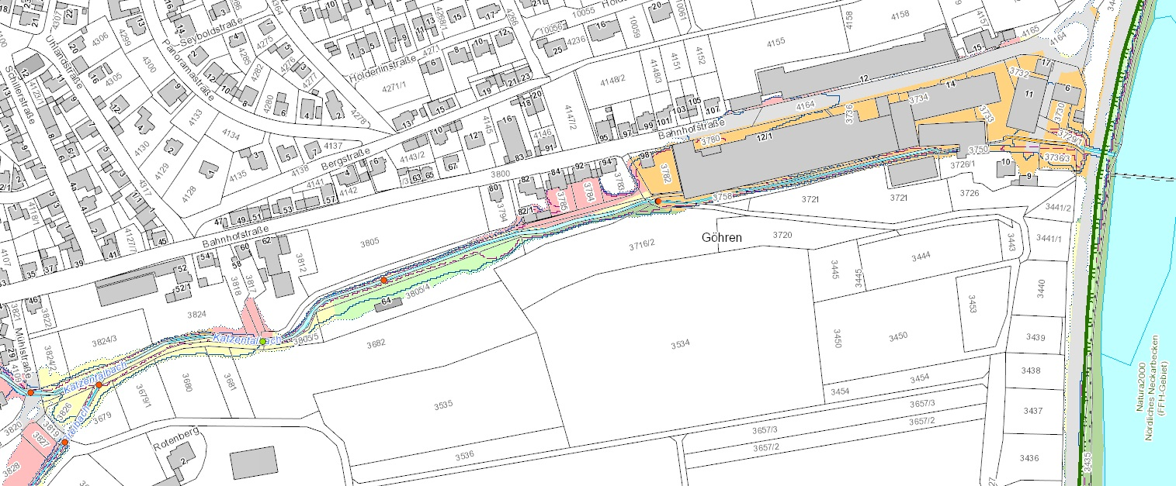
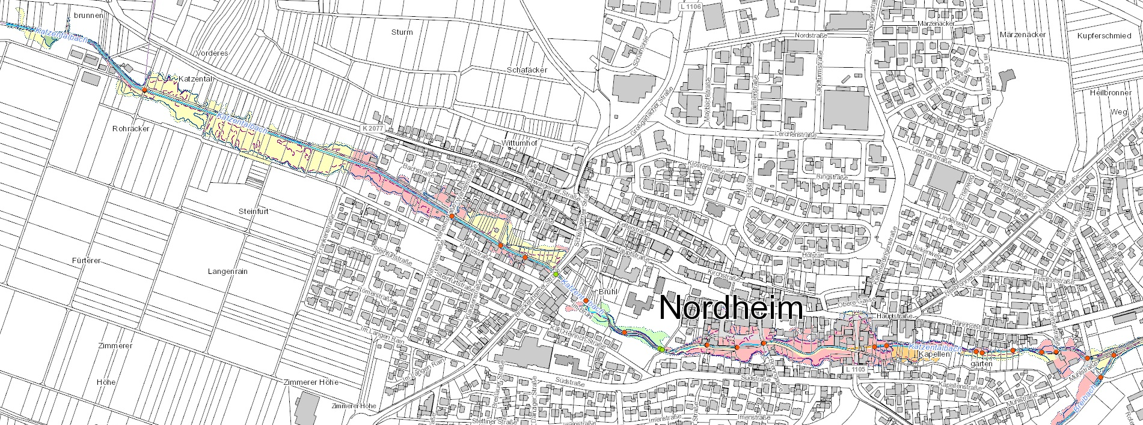
Risikosituation in der Gemeinde Nordheim
Katzentalbach (Übersicht)
In erster Linie Risiken in Siedlungsbereichen und Gewerbegebieten
ENTWURF

Slide 18
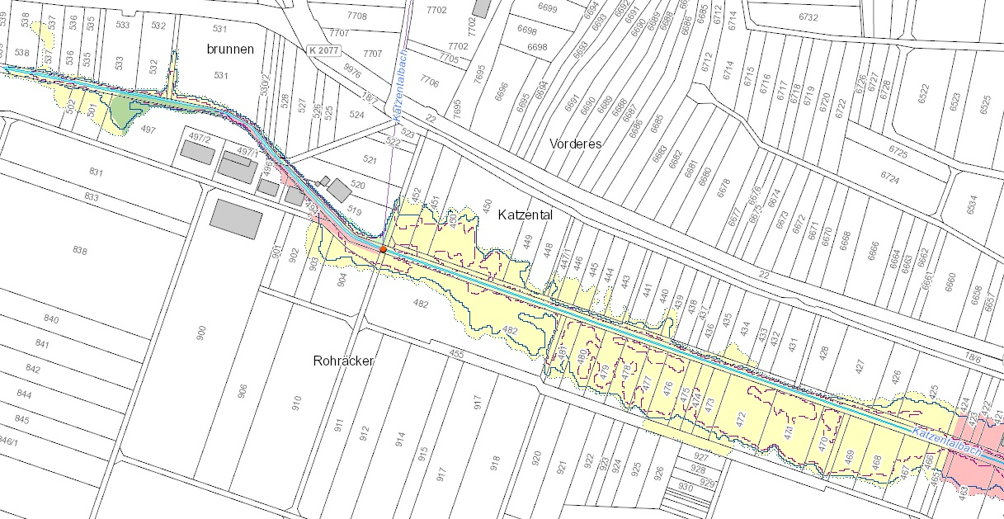
Risikosituation in der Gemeinde Nordheim
Katzentalbach (Detail)
ENTWURF
Siedlung Landwirtschaft

Slide 19
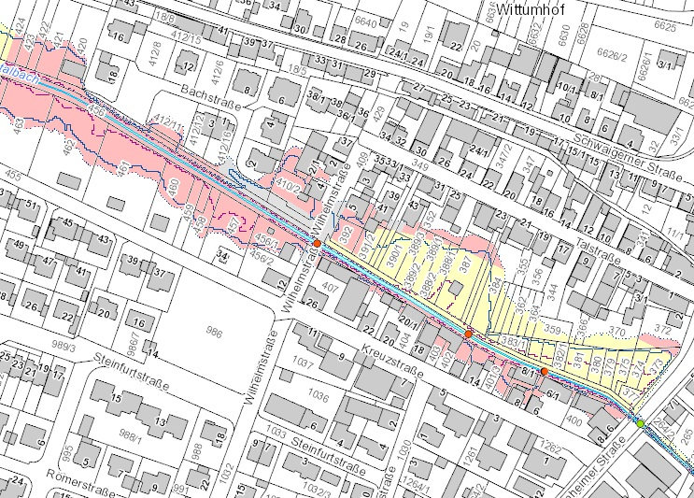
Risikosituation in der Gemeinde Nordheim
Katzentalbach (Detail)
Siedlung
Landwirtschaft
(Gartenanlage)
ENTWURF

Slide 20
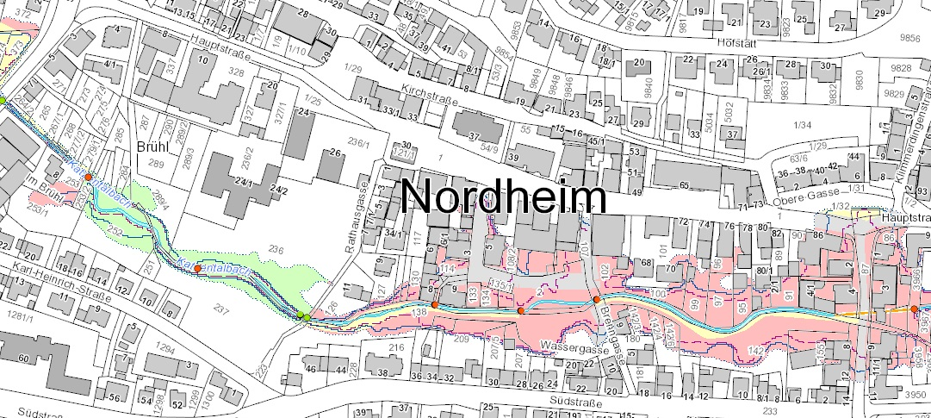
Risikosituation in der Gemeinde Nordheim
Katzentalbach (Detail)
ENTWURF
Grünanlage Siedlung

Slide 21
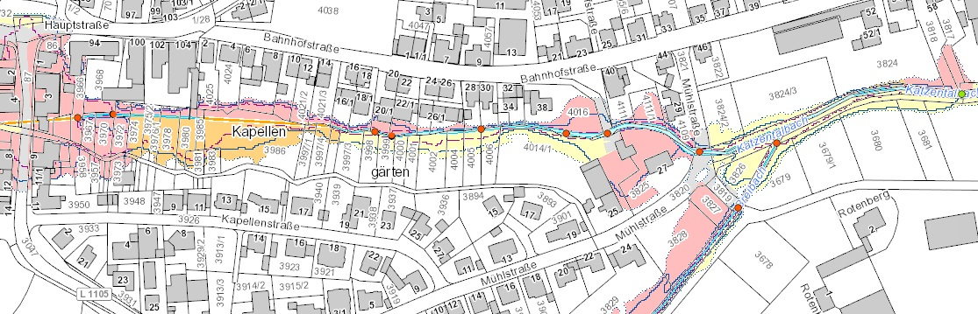
Risikosituation in der Gemeinde Nordheim
Katzentalbach (Detail)
ENTWURF
Siedlung Gewerbe Landwirtschaft Siedlung
(Gartenanlagen)

Slide 22
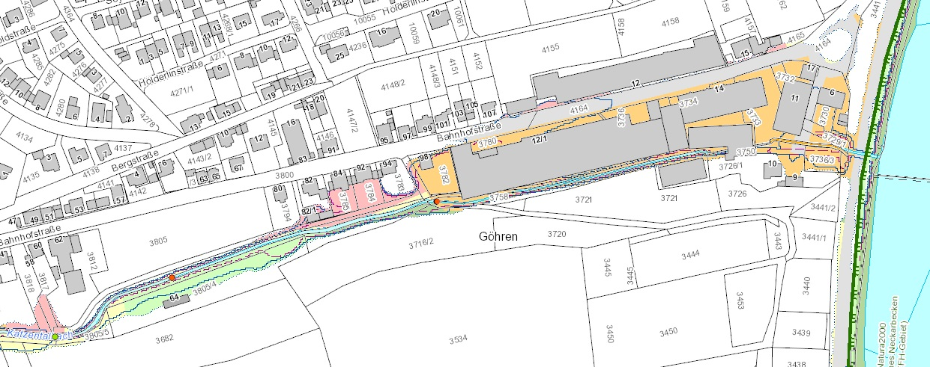
Risikosituation in der Gemeinde Nordheim
Katzentalbach (Detail)
ENTWURF
Grünfläche Siedlung Gewerbe
(Kleintierzuchtanlage)

Slide 23
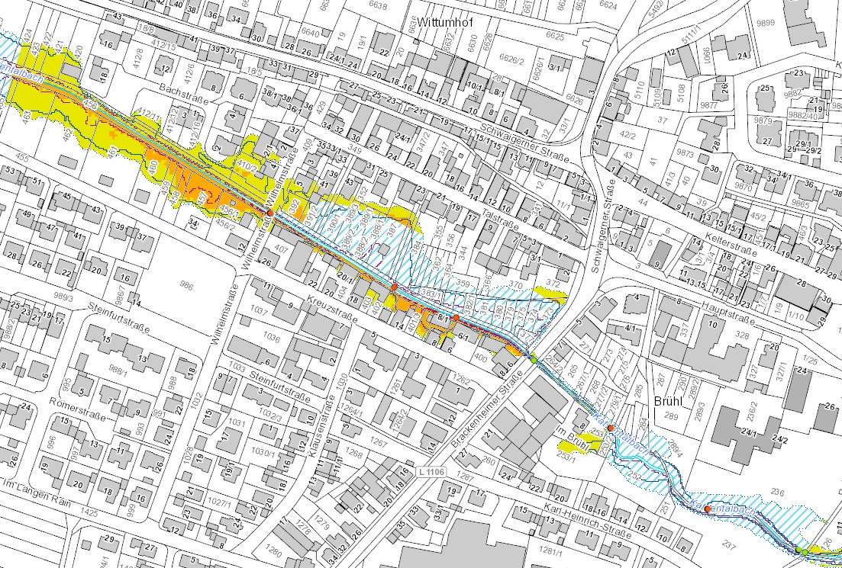
Risikosituation in der Gemeinde Nordheim
Katzentalbach (Detail)
Risiko in Siedlungsbereichen
Kein großes Risiko für die menschliche Gesundheit
Geringes Risiko
Wassertiefe < 0,5m
gelb
Mittleres Risiko
Wassert. 0,5 – 2 m
orange
ENTWURF

Slide 24
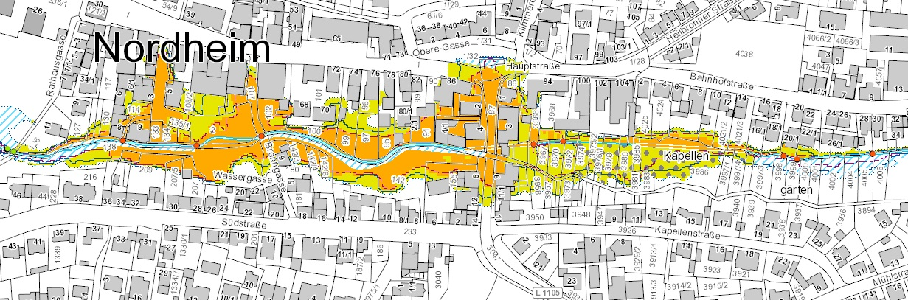
Risikosituation in der Gemeinde Nordheim
Katzentalbach (Detail)
ENTWURF
Geringes Risiko Mittleres Risiko

Slide 25
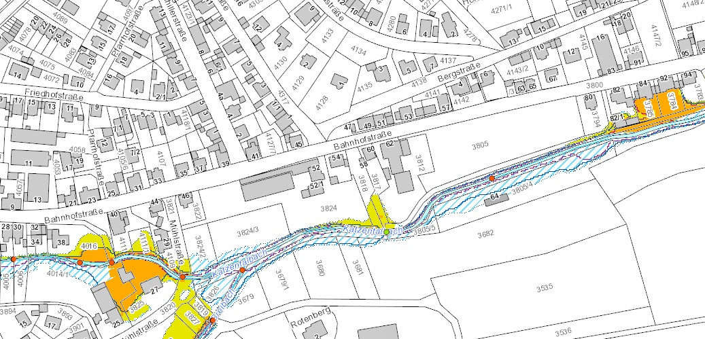
Risikosituation in der Gemeinde Nordheim
Katzentalbach (Detail)
ENTWURF
Mittleres Risiko

Slide 26
Maßnahmen der Gemeinde Nordheim
R1: Information von Bevölkerung und Wirtschaftsunternehmen
R2: Krisenmanagementplanung einschließlich Alarm- und Einsatzplanung
R3: Einführung des Flutinformations- und –warnsystems FLIWAS
R4: Einzelfallregelungen im über-schwemmungsgefährdeten Innenbereich
R5: Kontrolle des Abflussquerschnittes
R6: Unterhaltung technischer Hochwasserschutz-einrichtungen
R7: Optimierung von Hochwasserschutz-einrichtungen
R8/R9: Erstellung/Umsetzung von Konzepten für den technischen Hochwasserschutz
R10: Flächennutzungsplanung
R11: Bebauungsplanung
R12: Regenwassermanagement
R20: Information und Auflagen im Rahmen der Baugenehmigung
R26: Erstellung von Notfallplänen für die Trinkwasserversorgung
R27: Eigenvorsorge Kulturgüter

Slide 27
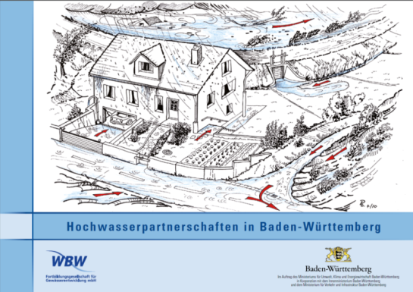
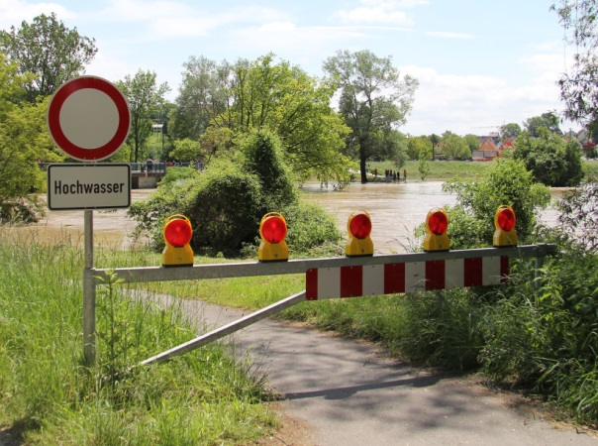
Maßnahmen der Gemeinde Nordheim
Zu erledigen
R1: Information von Bevölkerung und Wirtschaftsunternehmen
Gefahren durch Hochwasser auf Basis der HWGK/HWRK
Eigenvorsorge / Verhaltensvorsorge / Vorbereitung der Nachsorge
Versicherung / Bildung von Rücklagen
Ohne Information ist keine Eigenvorsorge möglich
R2: Aufstellung bzw. Fortschreibung einer Krisenmanagement-planung (inkl. Hochwasser-Alarm- und -Einsatzpläne)
Alarm- und Einsatzplan
- Wer macht wann was?
- Sicherstellung der örtlichen Hochwasserwarnung
- Konzept für die Nachsorge/Evaluation
- Regelmäßige Übung

Slide 28
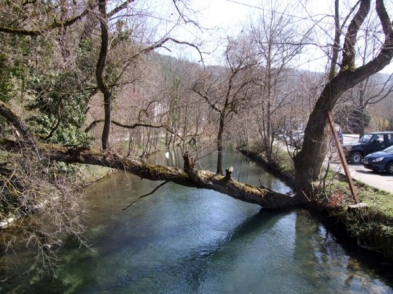
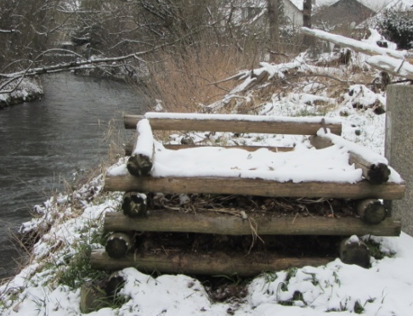
Maßnahmen der Gemeinde Nordheim
fortlaufend
R5: Kontrolle des Abflussquerschnittes und Beseitigung von Störungen

Slide 29
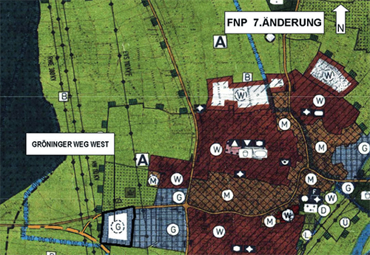
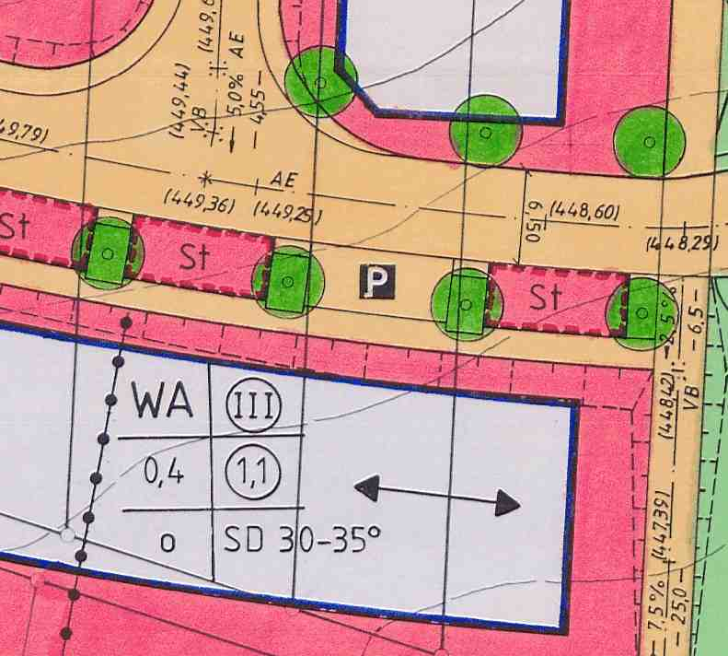
Maßnahmen der Gemeinde Nordheim
Zu erledigen
R10: Änderung bzw. Fortschreibung der Flächennutzungspläne zur Integration des vorbeugenden Hochwasserschutzes
fortlaufend
R11: Integration des vorbeugenden Hochwasserschutzes bei der Aufstellung und Änderung von Bebauungsplänen

Slide 30
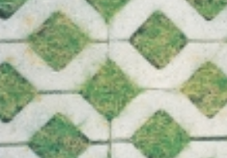
Maßnahmen der Gemeinde Nordheim
umgesetzt
R12: Regenwassermanagement
Quelle: Ministerium für Umwelt und Verkehr, „Naturverträglicher Umgang mit Regenwasser“

Slide 31
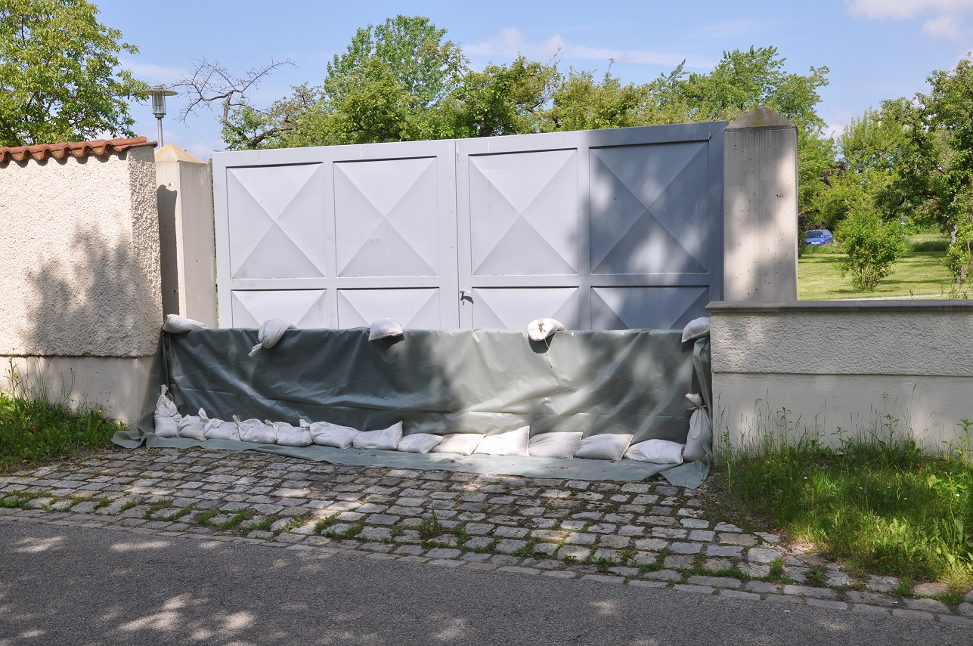
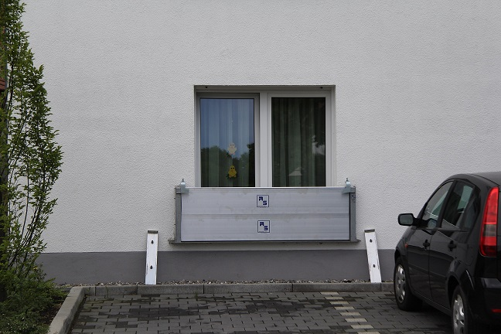
Eigenvorsorge Bürgerinnen und Bürger
§5 Abs. 2 WHG Allgemeine Sorgfaltspflicht
  „Jede Person, die durch Hochwasser betroffen sein kann, ist im Rahmen des ihr Möglichen und Zumutbaren verpflichtet, geeignete Vorsorgemaßnahmen zum Schutz vor nachteiligen Hochwasserfolgen und zur Schadensminderung zu treffen, […].“

Slide 32
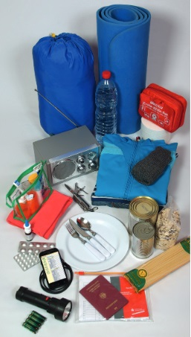
Eigenvorsorge Bürgerinnen und Bürger
  Information (HWGK, www.hochwasserbw.de, Kommune, Landratsamt)
  Finanzielle Absicherung (Elementarschadenversicherung)
  Persönlicher Notfallplan und Notfallgepäck
  Wetterlage und Hochwasserwarnungen verfolgen
  Keine wertvollen Gegenstände in hochwassergefährdeten Stockwerken
  Objektschutz (Sandsäcke, mobile Schutzelemente für Fenster und Türen)
  Vor Rückstau aus der Kanalisation schützen (Rückstauklappe)
  Heizöltank gegen Aufschwimmen sichern
  Aufstauungen oder Erosionserscheinungen an Flüssen und Bächen der Kommune melden (Ausnahme Neckar)

Slide 33
Maßnahmen bei drohendem Hochwasser
  Mobiltelefon laden
  Fahrzeuge aus gefährdeten Gebieten entfernen
  Hochwassergefährdete Räume frühzeitig ausräumen
  Strom und Heizung in überflutungsgefährdeten Räumen abschalten
  Öltank kontrollieren
  Gefährdete Türen, Fenster und Abflussöffnungen abdichten
  Wasserbarrieren mit Sandsäcken bauen

Slide 34
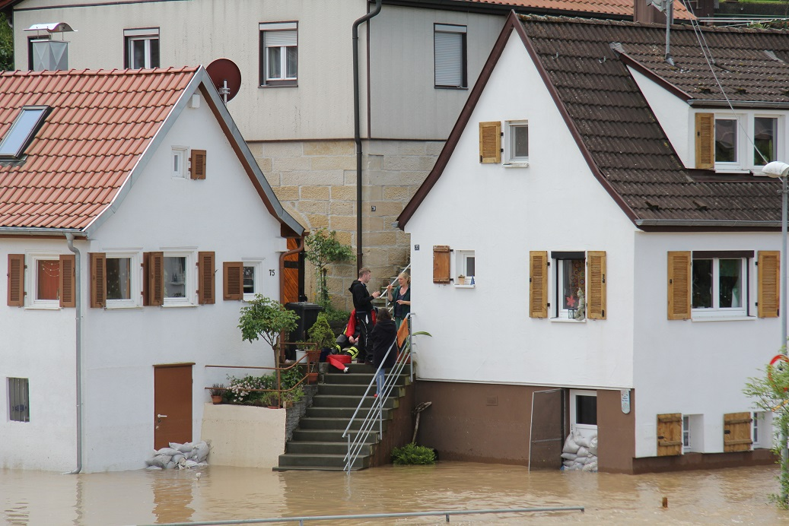
Verhalten im Hochwasserfall
  Ruhe bewahren / überlegt handeln
  Schutz von Menschenleben hat oberste Priorität
  Anweisungen der Einsatzkräfte befolgen
  Notrufe absetzen, wenn tatsächlich notwendig
  Keller und Tiefgarage nicht betreten (Ertrinken, Stromschlag)
  Wasserkontakt vermeiden (Verunreinigungen)
  Hochwasser fließt oft mit hohen Geschwindigkeiten: Abstand halten
  Uferbereiche nicht betreten / keine überfluteten Straßen befahren
  Einsatz von Privatbooten vermeiden
  Treten Schadstoffe oder Gas aus: umgehend Feuerwehr/Versorgungsbetrieb informieren
  Gebäude erst auspumpen, wenn das Hochwasser vollständig abgelaufen ist

Slide 35



Informationsmöglichkeiten zur Eigenvorsorge
Hilfreiche Internetseiten:
www.hvz.baden-wuerttemberg.de (Hochwasservorhersagezentrale BW)
www.dwd.de (Deutscher Wetterdienst)
www.unwetterzentrale.de (Unwetterzentrale Deutschland)
Hilfreiche Informationsmaterialien:
www.hochwasser.bw
→ Veröffentlichungen
http://www.bmvi.de
Suchbegriff:
Hochwasserschutzfibel
www.gdv.de
Suchbegriff: Land unter

Slide 36
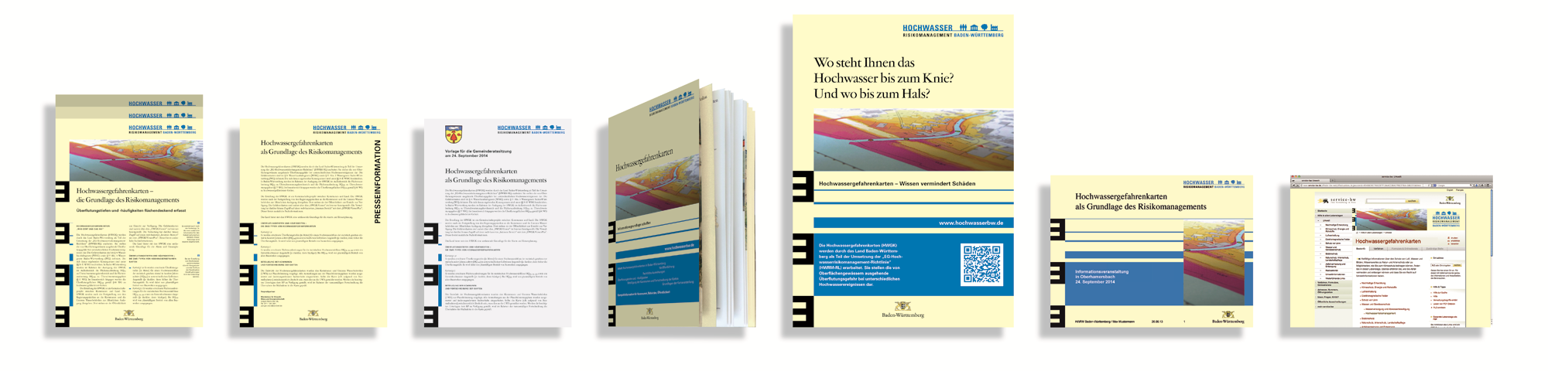
Informationsmöglichkeiten Hochwasser allgemein
www.hochwasserbw.de
→ umfangreiche Informationen zum Thema Hochwasser
→ Interaktive Gefahrenkarten (für jeden zugänglich)
Fertig gestellter Maßnahmenbericht → auf den Seiten des Regierungspräsidiums
Stuttgart
Derzeit werden nach und nach veröffentlicht:
→ Kompaktinformationen (www.hochwasser.bw → Veröffentlichungen)
→ Informationsblätter

Slide 37

Herzlichen Dank für Ihre Aufmerksamkeit!

